Slide 1
輪班工人暴露噪音下REM片斷化分析
2021/08/11

Slide 2
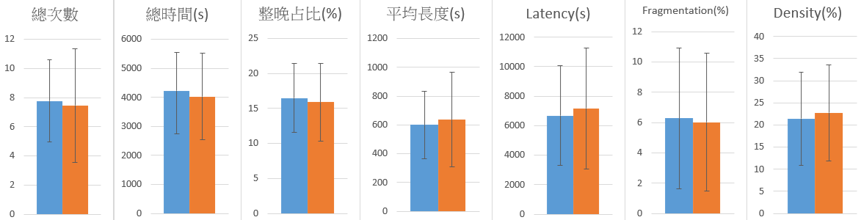
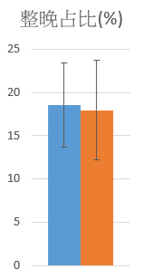
整體暴露非暴露 - 睡眠指標統計(Mean、SD、p-value)
39筆暴露噪音與39筆非暴露噪音做統計檢定(two-tailed paired t-test)
p-value:
0.694
p-value:
0.538
p-value:
0.624
p-value:
0.576
p-value:
0.576
p-value:
0.81
p-value:
0.585
*P < 0.05

Slide 3
從Cortisol分群觀察睡眠指標表現
Cortisol一般在晚上會降至低點(放鬆易入睡)，在早晨升至高點(有精神)
噪音下可能導致傍晚的cortisol無法降至低點，或著早晨無法提升至高點
可以分兩個面向來觀察與睡眠指標的關係
絕對cortisol值來與他人比較睡眠指標數值
自身cortisol變化量來比較睡眠指標變化量
噪音耐受性
睡眠過程cortisol變化量

Slide 4
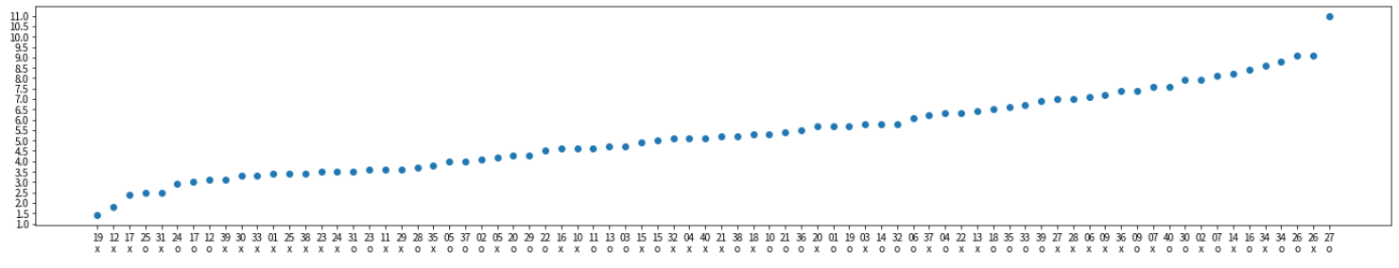
絕對Cortisol值排序
將暴露與非暴露的傍晚cortisol數值排序
預期從cortisol意義來看，若傍晚cortisol數值較高則可以假設左右兩群會有不同的睡眠表現
以半數為區分

Slide 5
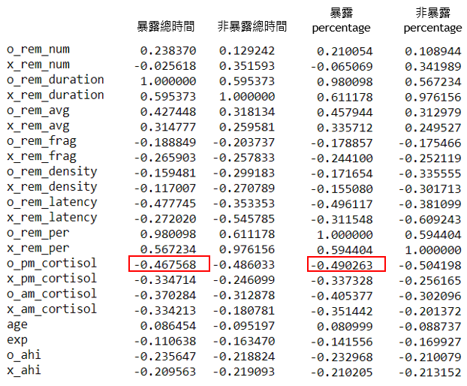
Cortisol與睡眠指標的相關係數表現
暴露下傍晚cortisol與REM總時間、整晚佔比有負相關性
可以預期傍晚高cortisol的族群REM總時間、整晚佔比可能會減少
o: 暴露
x: 非暴露

Slide 6
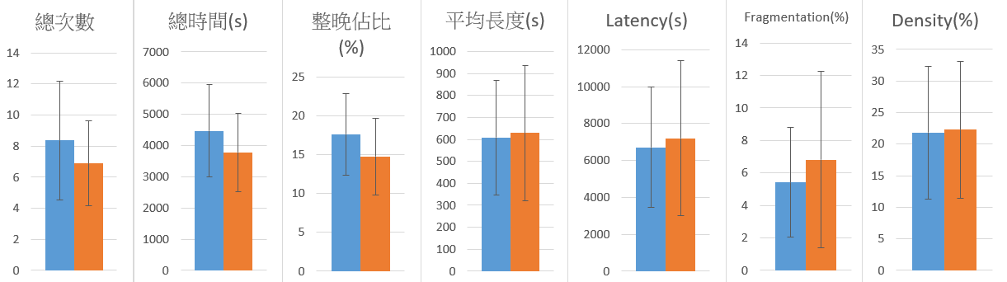
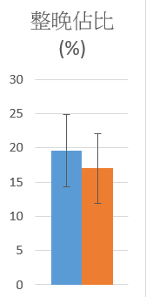
傍晚Cortisol分群 - 睡眠指標統計(Mean、SD、p-value)
39筆低p.m. cortisol與39筆高p.m. cortisol做統計檢定(two-tailed Independent t-test)
*
*
p-value:
0.054
p-value:
0.029
p-value:
0.022
p-value:
0.758
p-value:
0.629
p-value:
0.165
p-value:
0.853
cortisol的高低對REM總時間、REM整晚佔比在統計上有顯著差異
*P < 0.05

Slide 7
噪音耐受性
變化量 = 暴露噪音傍晚cortisol – 非暴露噪音傍晚cortisol
從cortisol意義來看，若傍晚cortisol數值過高則可假設此晚睡眠品質可能會較差
預期變化量較大的族群為易受噪音影響，可以假設在暴露與非暴露的睡眠指標上會比不易受影響的族群有更明顯的變化表現

Slide 8
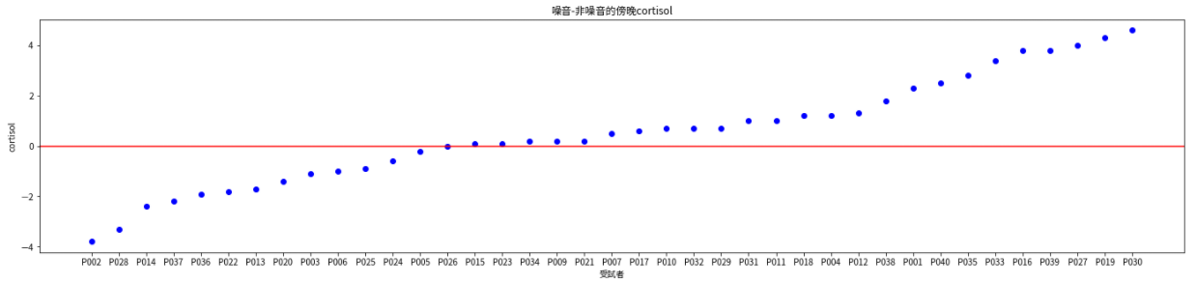
噪音耐受性分群
此圖為暴露 - 非暴露的傍晚cortisol變化量，正數越大者代表越易受噪音影響導致cortisol提高
綠線為靠近0且約為半數的位置，由此分成兩群來觀察睡眠指標的變化
以半數為區分

Slide 9
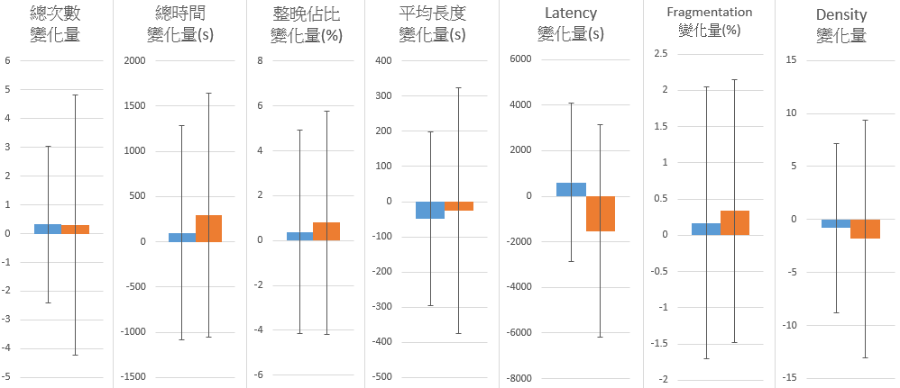
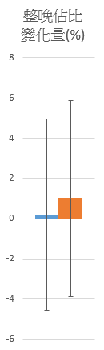
傍晚Cortisol變化量分群 - 睡眠指標統計(Mean、SD、p-value)
19筆低p.m. cortisol變化量與20筆高p.m. cortisol變化量做統計檢定(two-tailed Independent t-test)
+
-
p-value:
0.989
p-value:
0.647
p-value:
0.608
p-value:
0.817
p-value:
0.123
p-value:
0.785
p-value:
0.751
*P < 0.05

Slide 10
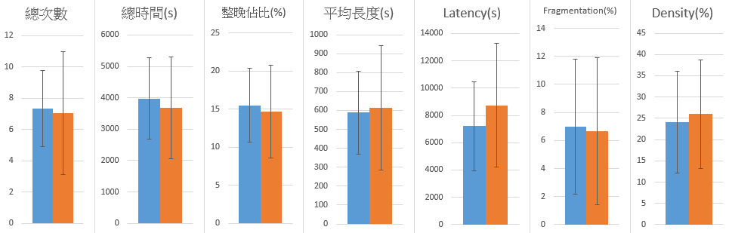
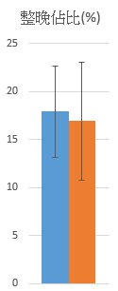
傍晚Cortisol變化量分群 - 睡眠指標統計(Mean、SD、p-value)
20筆高p.m. cortisol變化量暴露與20筆高p.m. cortisol變化量非暴露做統計檢定(two-tailed paired t-test)
p-value:
0.775
p-value:
0.353
p-value:
0.38
p-value:
0.754
p-value:
0.168
p-value:
0.431
p-value:
0.485
*P < 0.05

Slide 11
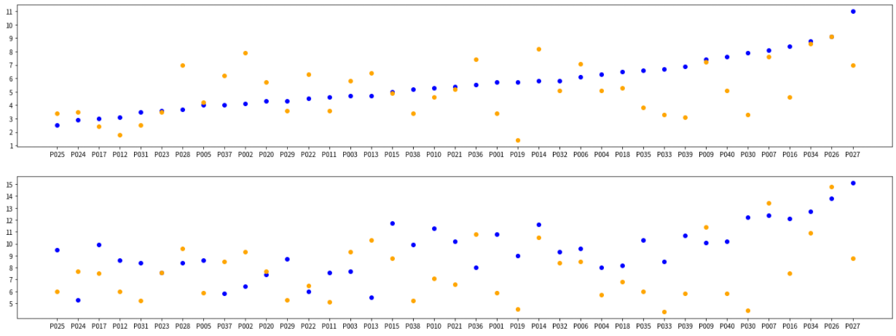
耐受性 x 絕對值
已經確定在高p.m. cortisol下REM整晚占比會有顯著提升
從耐受性來觀察無顯著差異，但易受影響的人不一定絕對數值很高，因此加入另一變數“絕對值”來做觀察
傍晚
藍: 暴露噪音
橘: 非暴露噪音
 | p.m. cortisol高 | p.m. cortisol低
耐受性高 | 7位 | 12位
耐受性低 | 15位 | 5位
期望有顯著差異的觀察族群

Slide 12
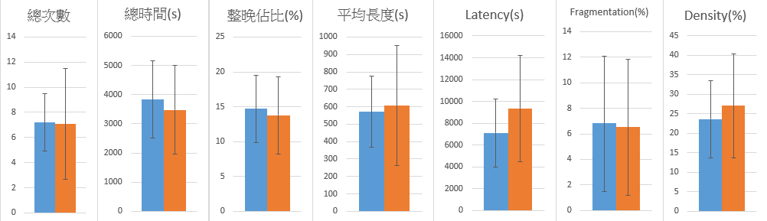
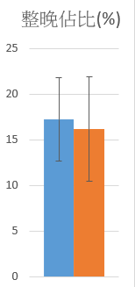
耐受性 x 絕對值 - 睡眠指標統計(Mean、SD、p-value)
15筆暴露噪音與15筆非暴露噪音做統計檢定(two-tailed paired t-test)
p-value:
0.92
p-value:
0.513
p-value:
0.603
p-value:
0.733
p-value:
0.158
p-value:
0.88
p-value:
0.446
*P < 0.05

Slide 13
睡眠過程Cortisol變化量
變化量 = (暴露噪音早晨 - 暴露噪音傍晚) – (非暴露噪音早晨 – 非暴露噪音傍晚)
預期暴露噪音當天cortisol可能傍晚就處於相對高點，或睡眠中無法將cortisol拉回早晨高點，因此相減值較小
預期非暴露噪音當天cortisol數值較為正常，傍晚進入低點，早晨進入高點，因此相減值較大
兩者相減後得到此人的噪音非噪音變化值，負數越大者，在噪音下睡眠過程cortisol變化量較小

Slide 14
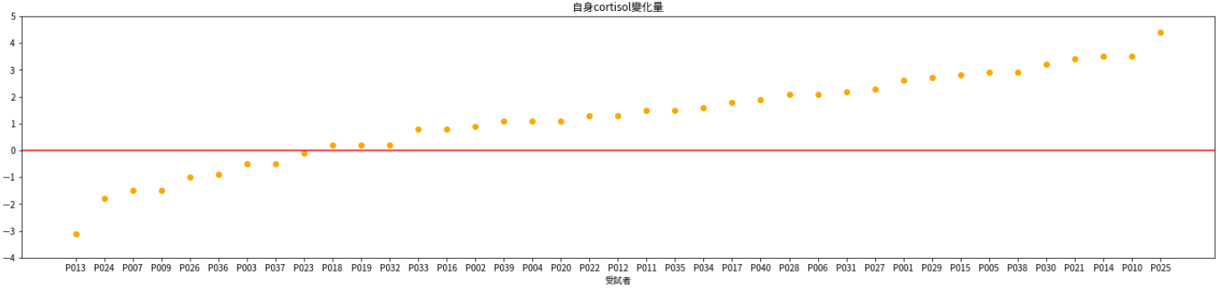
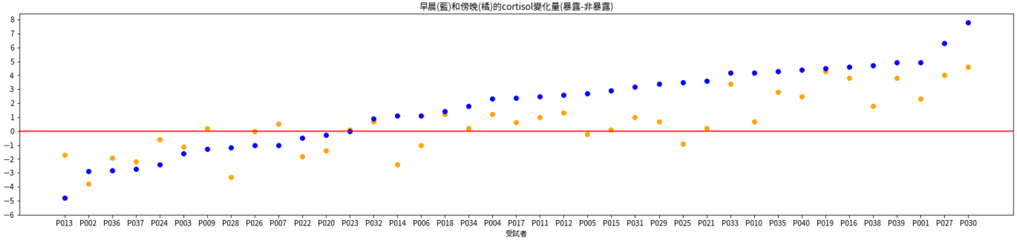
睡眠過程Cortisol變化量
上圖與預期相反大部分的人數值皆在0以上
下圖大於0的族群(代表有受噪音影響)有藍色蓋住橘色的現象，表示受噪音影響的情況下早晨cortisol變化量更劇烈
睡眠中cortisol變化量
藍: 早晨(暴露 – 非暴露)
橘: 傍晚(暴露 – 非暴露)

Slide 15
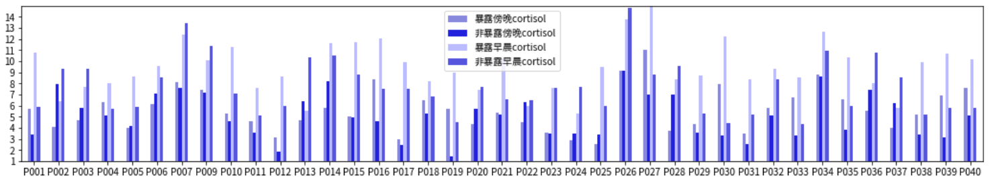
睡眠過程Cortisol變化量
由下圖cortisol分佈圖可以得知，受噪音影響傍晚cortisol高者，隔天早晨cortisol會比更高，也許在高cortisol情況下入睡，身體為了適應隔天的高壓環境而產生比平常更多的cortisol

Slide 16
睡眠過程Cortisol變化量分群
以半數為分界點(藍線)
以變化量靠近0且有明顯落差處為一個分界點(綠線)
以0為區分
以半數為區分

Slide 17
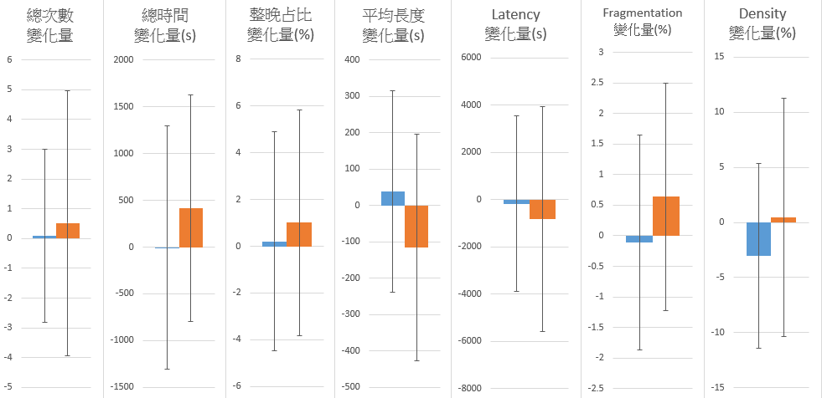
睡眠過程Cortisol變化量分群- 睡眠指標統計(Mean、SD、p-value)
20筆低睡眠過程cortisol變化量與19筆高睡眠過程cortisol變化量做統計檢定(two-tailed Independent t-test)
p-value:
0.731
p-value:
0.324
p-value:
0.609
p-value:
0.12
p-value:
0.648
p-value:
0.217
p-value:
0.281
*P < 0.05

Slide 18
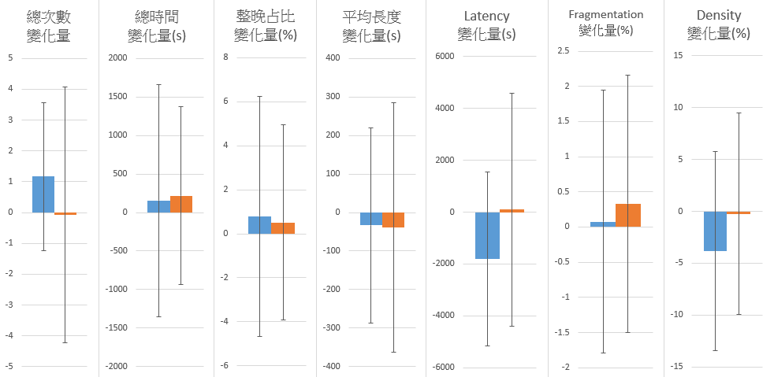
睡眠過程Cortisol變化量分群- 睡眠指標統計(Mean、SD、p-value)
12筆低睡眠過程cortisol變化量與27筆高睡眠過程cortisol變化量做統計檢定(two-tailed Independent t-test)
*P < 0.05
p-value:
0.353
p-value:
0.886
p-value:
0.864
p-value:
0.966
p-value:
0.207
p-value:
0.699
p-value:
0.303

Slide 19
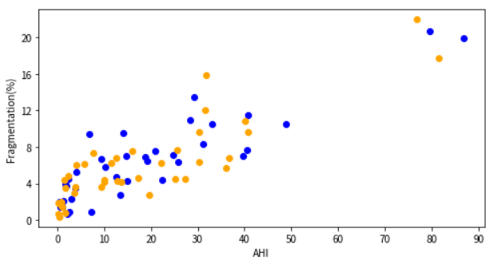
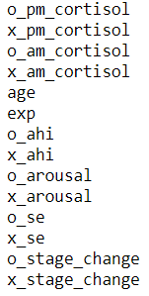
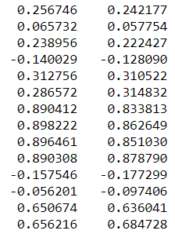
與REM Fragmentation的相關性
Arousal Index與AHI都與Fragmentation呈現高度正相關
o: 暴露噪音
x: 非暴露噪音
暴露REM
Fragmentation
非暴露REM
Fragmentation
藍: 暴露AHI
橘: 非暴露AHI

Slide 20
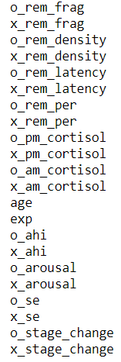

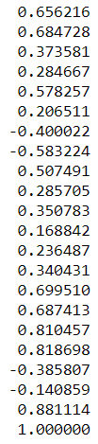
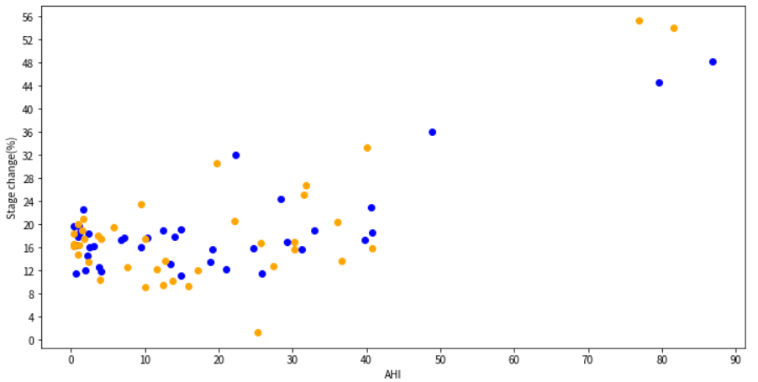
與REM Fragmentation的相關性
睡眠階段轉換比例影響許多睡眠指標
o: 暴露噪音
x: 非暴露噪音
暴露
睡眠階段轉換
非暴露
睡眠階段轉換
藍: 暴露Stage change
橘: 非暴露Stage change

Slide 21
補充資料

Slide 22
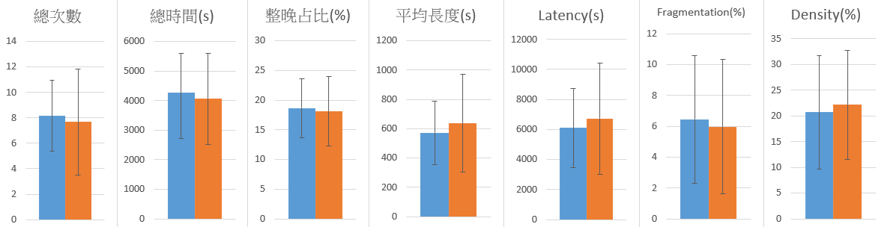
整體暴露非暴露 - 睡眠指標統計(Mean、SD、p-value)
33筆暴露噪音與33筆非暴露噪音做統計檢定(two-tailed paired t-test)
去除噪音分貝較小(<2dBA)
p-value:
0.501
p-value:
0.416
p-value:
0.556
p-value:
0.254
p-value:
0.355
p-value:
0.153
p-value:
0.379
*P < 0.05

Slide 23
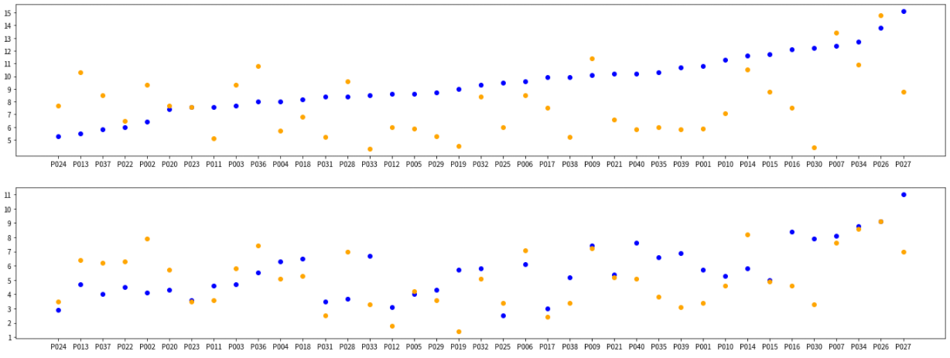
以早晨Cortisol排序分布
藍: 暴露噪音
橘: 非暴露噪音
早晨
暴露與非暴露表現不同
傍晚

Slide 24
以傍晚Cortisol排序分布
藍: 暴露噪音
橘: 非暴露噪音
傍晚
暴露與非暴露表現不同
早晨

Slide 25
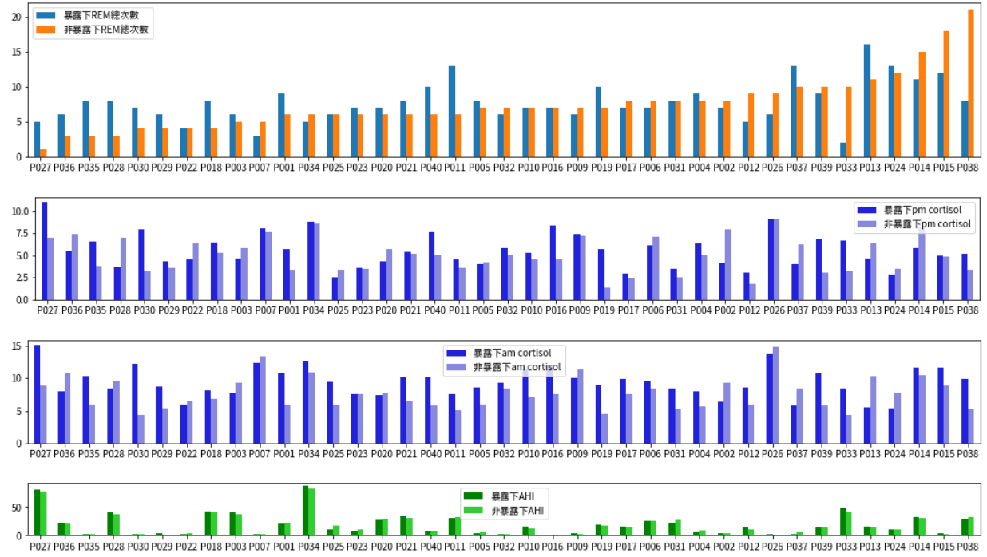
REM總次數 - 非暴露下排序
典型睡眠REM總次數約為5、6次

Slide 26
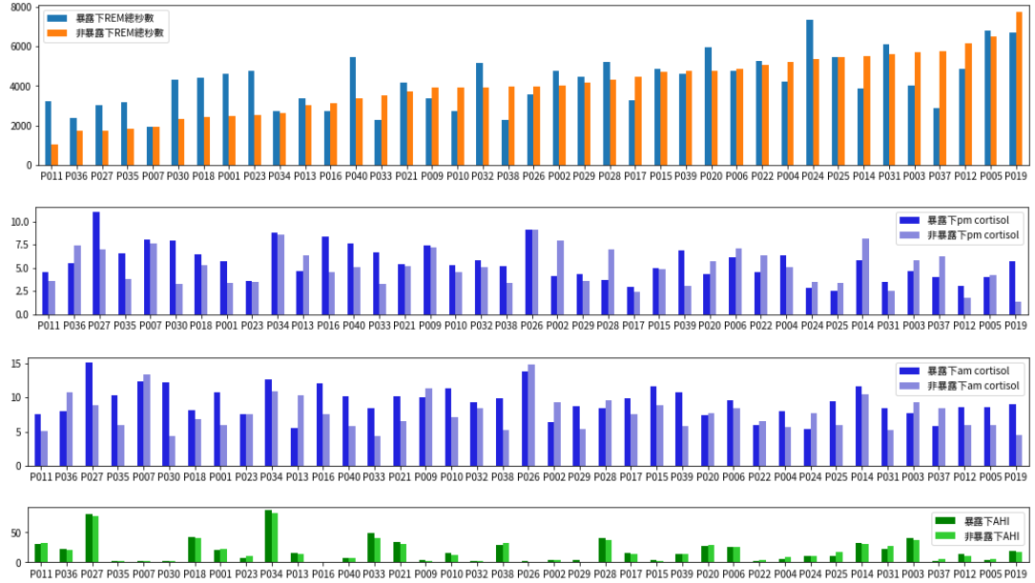
REM總秒數 - 非暴露下排序
約佔總睡眠時間20%

Slide 27
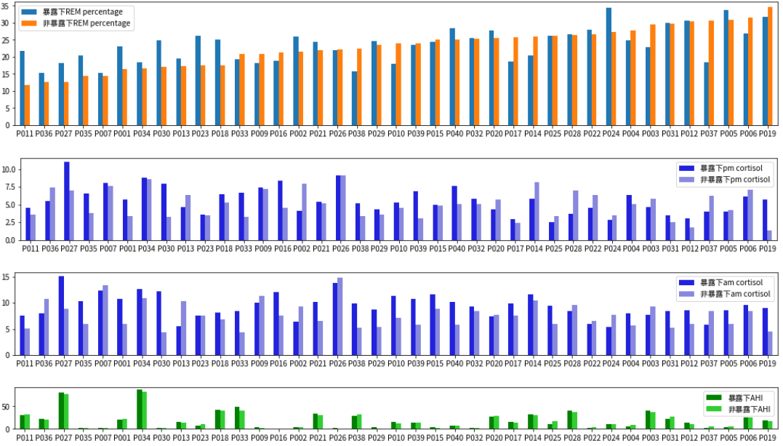
REM Percentage - 非暴露下排序
約佔總睡眠時間20%

Slide 28
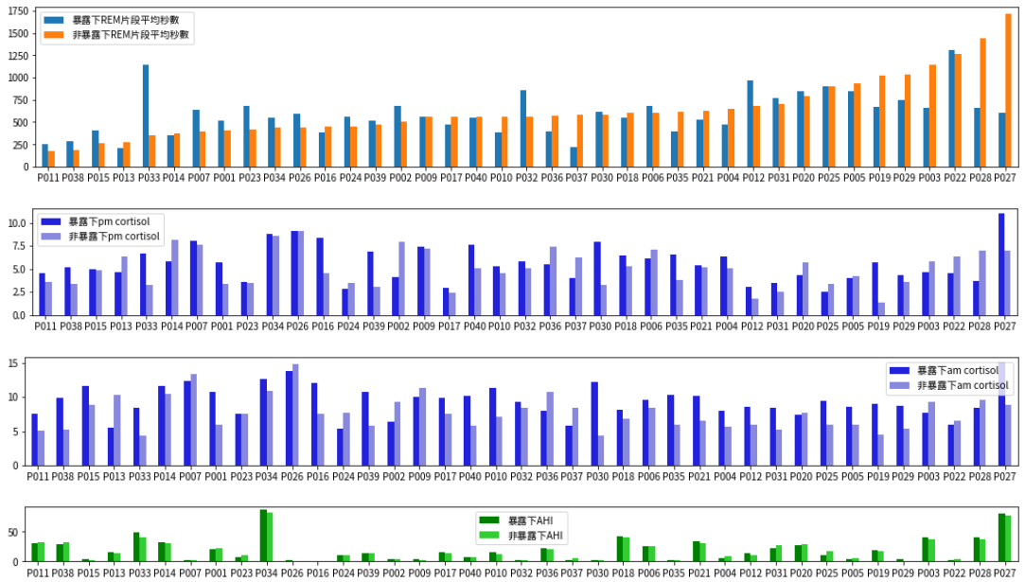
REM平均長度 - 非暴露下排序
皆在正常範圍內(5~30)min

Slide 29
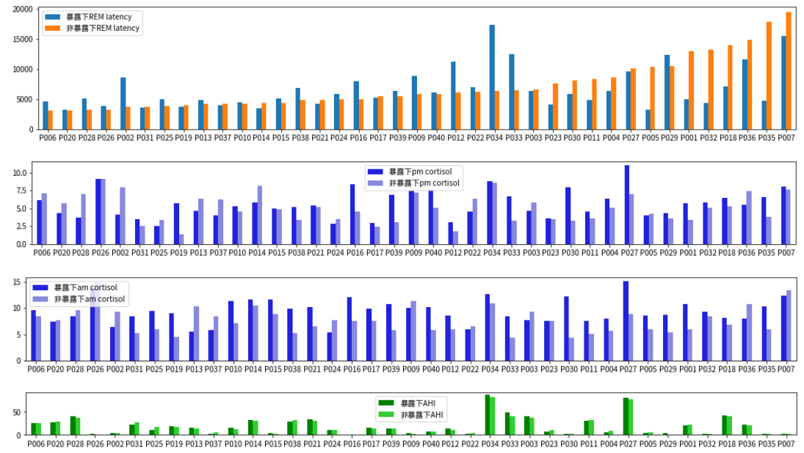
REM Latency - 非暴露下排序
低於70min為異常

Slide 30
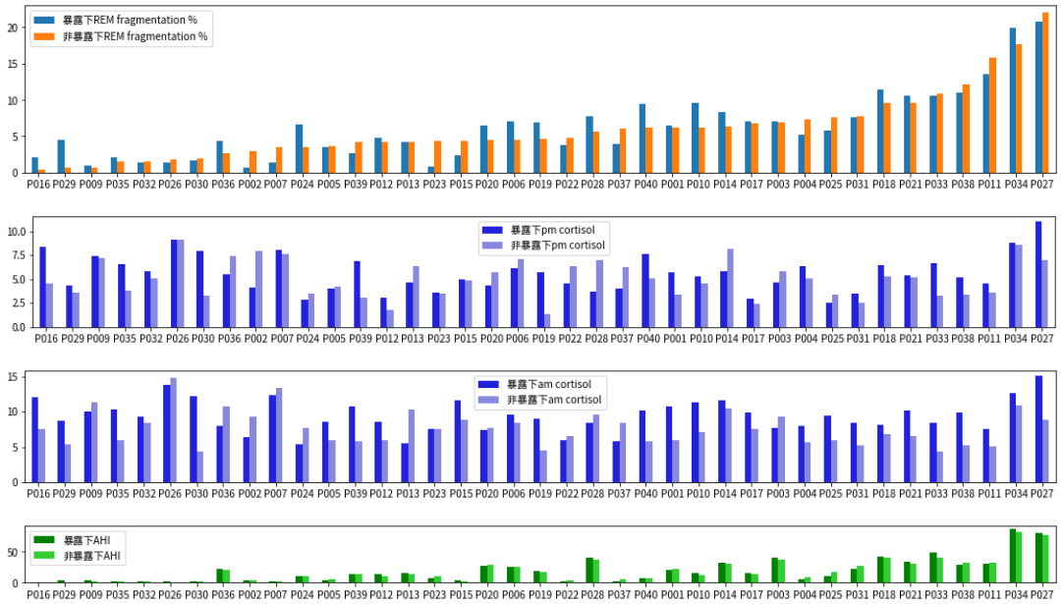
REM Fragmentation - 非暴露下排序

Slide 31
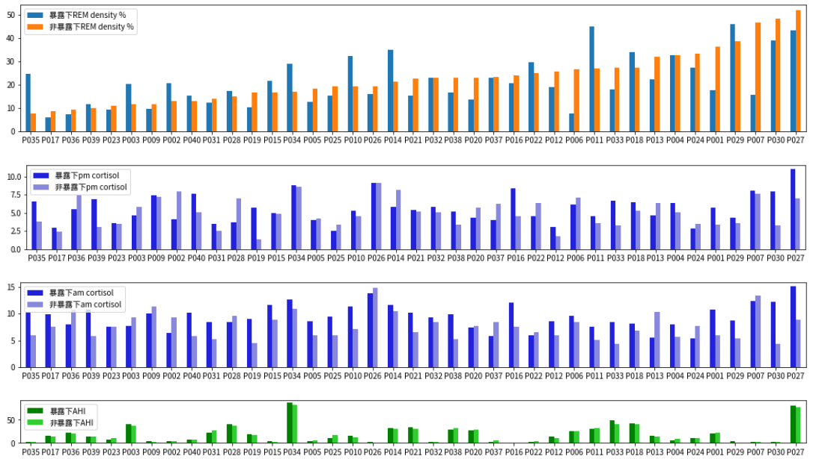
REM Density - 非暴露下排序

